Slide 1

第七章 文 件 管 理
7.1 文件和文件系统
7.2 文件的逻辑结构
7.3 文件目录
7.4 文件共享
7.5 文件保护
习题

Slide 2
7.1 文件和文件系统
文件系统的管理功能是将其管理的程序和数据通过组织为一系列文件的方式实现的。而文件则是指具有文件名的若干相关元素的集合。

Slide 3
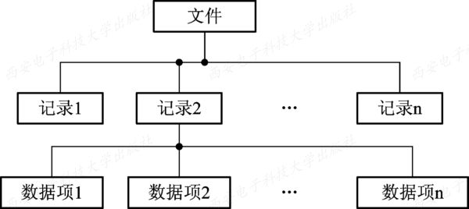
7.1.1 数据项、记录和文件
图7-1 文件、记录和数据项之间的层次关系

Slide 4
7.1.2 文件名和类型
1. 文件名和扩展名
(1) 文件名。
(2) 扩展名。

Slide 5
文件类型按内容结构分类
（1）结构化文件
（2）流式文件
文件类型按组织形式和处理方式分类
根据文件的组织形式和系统对其处理方式的不同，可将文件分为三类：
(1) 普通文件。
(2) 目录文件。
(3) 特殊文件。

Slide 6
7.1.3 文件系统的层次结构
如图7-2所示，文件系统的模型可分为三个层次：最底层是对象及其属性，中间层是对对象进行操纵和管理的软件集合，最高层是文件系统提供给用户的接口。

Slide 7
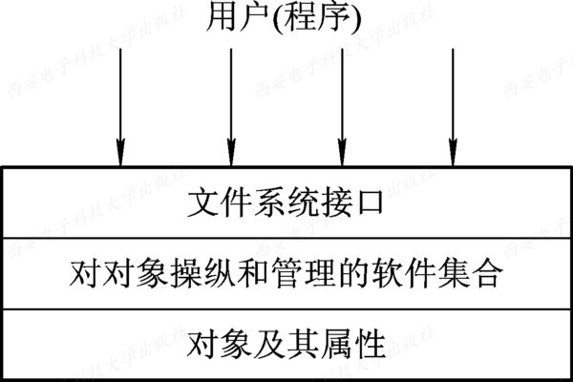
图7-2 文件系统模型

Slide 8
1. 对象及其属性
文件管理系统管理的对象如下：
(1) 文件。
(2) 目录。
(3) 磁盘(磁带)存储空间。

Slide 9
2. 对对象操纵和管理的软件集合
该层是文件管理系统的核心部分。文件系统的功能大多是在这一层实现的，其中包括有：
① 对文件存储空间的管理；
② 对文件目录的管理；
③ 用于将文件的逻辑地址转换为物理地址的机制；
④ 对文件读和写的管理；
⑤ 对文件的共享与保护等功能。

Slide 10
3. 文件系统的接口
为方便用户的使用，文件系统以接口的形式提供了一组对文件和记录操作的方法和手段。通常是下面两种类型的接口：
(1) 图形接口和命令接口。
(2) 程序接口，是指作为用户程序与文件系统的接口，用户程序可通过系统调用取得文件系统的服务，例如，用于创建文件的系统调用Creat，用于打开一个文件的系统调用Open等。

Slide 11
7.1.4 文件操作
1. 最基本的文件操作
最基本的文件操作包含下述内容：
(1) 创建文件。
(2) 删除文件。
(3) 读文件。
(4) 写文件。
(5) 设置文件的读/写位置。

Slide 12
2. 文件的“打开”和“关闭”操作
当用户要求对一个文件实施多次读/写或其它操作时，每次都要从检索目录开始。为了避免多次重复地检索目录，在大多数OS中都引入了“打开”(open)这一文件系统调用，当用户第一次请求对某文件进行操作时，须先利用open系统调用将该文件打开。

Slide 13
7.2 文件的逻辑结构
(1) 文件的逻辑结构(File Logical Structure)。
(2) 文件的物理结构，又称为文件的存储结构。

Slide 14
1. 按文件是否有结构分类
1) 有结构文件
(1) 定长记录。
(2) 变长记录。

Slide 15
2) 无结构文件
如果说在大量的信息管理系统和数据库系统中，广泛采用了有结构的文件形式的话(即文件是由定长或变长记录构成的)，那么在系统中运行的大量的源程序、可执行文件、库函数等，所采用的就是无结构的文件形式，即流式文件。其文件的长度是以字节为单位的。对流式文件的访问，则是利用读、写指针来指出下一个要访问的字符。可以把流式文件看做是记录式文件的一个特例：一个记录仅有一个字节。

Slide 16
2. 按文件的组织方式分类
根据文件的组织方式，可把有结构文件分为三类：
(1) 顺序文件。
(2) 索引文件。
(3) 索引顺序文件。

Slide 17
7.2.2 顺序文件(Sequential File)优缺点
顺序文件的最佳应用场合是在对文件中的记录进行批量存取时(即每次要读或写一大批记录)。所有逻辑文件中顺序文件的存取效率是最高的。此外，对于顺序存储设备(如磁带)，也只有顺序文件才能被存储并能有效地工作。

Slide 18
7.2.3 记录寻址
1. 隐式寻址方式
对于定长记录的顺序文件，如果已知当前记录的逻辑地址，便很容易确定下一个记录的逻辑地址。

Slide 19
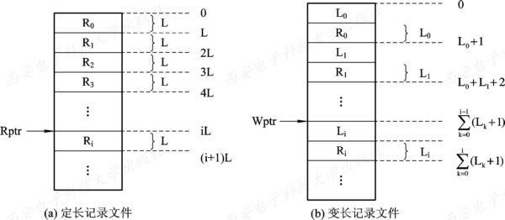
图7-3 定长和变长记录文件

Slide 20
7.2.4 索引文件(Index File)
1. 按关键字建立索引
定长记录的文件可以通过简单的计算，很容易地实现随机查找。但变长记录文件查找一个记录必须从第一个记录查起，一直顺序查找到目标记录为止，耗时很长。

Slide 21
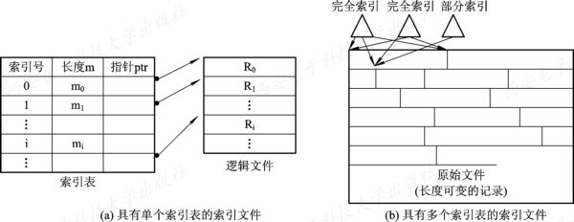
图7-4 具有单个和多个索引表的索引文件

Slide 22
2. 具有多个索引表的索引文件
使用按关键字建立索引表的索引文件与顺序文件一样，都只能按该关键字进行检索。而实际应用情况往往是：不同的用户，为了不同的目的，希望能按不同的属性(或不同的关键字)来检索一条记录。为实现此要求，需要为顺序文件建立多个索引表，即为每一种可能成为检索条件的域(属性或关键字)都配置一张索引表。在每一个索引表中，都按相应的一种属性或关键字进行排序。

Slide 23
7.2.5 索引顺序文件 (Index Sequential File)
1. 索引顺序文件的特征
索引顺序文件是对顺序文件的一种改进，它基本上克服了变长记录的顺序文件不能随机访问，以及不便于记录的删除和插入的缺点。但它仍保留了顺序文件的关键特征，即记录是按关键字的顺序组织起来的。它又增加了两个新特征：一个是引入了文件索引表，通过该表可以实现对索引顺序文件的随机访问；另一个是增加了溢出(overflow)文件，用它来记录新增加的、删除的和修改的记录。

Slide 24
2. 一级索引顺序文件
最简单的索引顺序文件只使用了一级索引。其具体的建立方法是，首先将变长记录顺序文件中的所有记录分为若干个组，如50个记录为一个组。然后为顺序文件建立一张索引表，并为每组中的第一个记录在索引表中建立一个索引项，其中含有该记录的关键字和指向该记录的指针。索引顺序文件是最常见的一种逻辑文件形式，如图7-5所示。

Slide 25
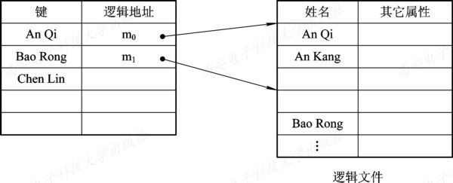
图7-5 索引顺序文件

Slide 26
3. 两级索引顺序文件
对于一个非常大的文件，为找到一个记录而须查找的记录数目仍然很多，例如，对于一个含有10⁶个记录的顺序文件，当把它作为索引顺序文件时，为找到一个记录，平均须查找1000个记录。为了进一步提高检索效率，可以为顺序文件建立多级索引，即为索引文件再建立一张索引表，从而形成两级索引表。

Slide 27
7.2.6 直接文件和哈希文件
1. 直接文件
采用前述几种文件结构对记录进行存取时，都须利用给定的记录键值，先对线性表或链表进行检索，以找到指定记录的物理地址。然而对于直接文件，则可根据给定的关键字直接获得指定记录的物理地址。换而言之，关键字本身就决定了记录的物理地址。

Slide 28
2. 哈希(Hash)文件
这是目前应用最为广泛的一种直接文件。它利用Hash函数(或称散列函数)可将关键字转换为相应记录的地址。但为了能实现文件存储空间的动态分配，通常由Hash函数所求得的并非是相应记录的地址，而是指向某一目录表相应表目的指针，该表目的内容指向相应记录所在的物理块，如图7-6所示。

Slide 29
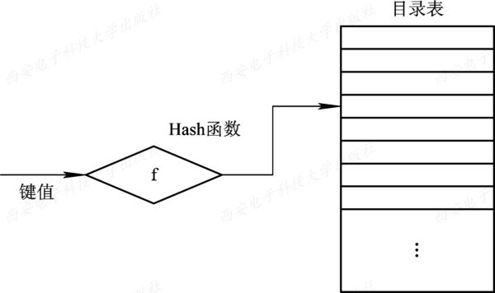
图7-6 Hash文件的逻辑结构

Slide 30
7.3 文 件 目 录
(1) 实现“按名存取”。
(2) 提高对目录的检索速度。
(3) 文件共享。
(4) 允许文件重名。

Slide 31
7.3.1 文件控制块和索引结点
1. 文件控制块FCB(File Control Block)
为了能对系统中的大量文件施以有效的管理，在文件控制块中，通常应含有三类信息，即基本信息、存取控制信息及使用信息。

Slide 32
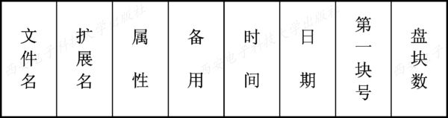
图7-7 MS-DOS的文件控制块

Slide 33
2. 索引结点
1) 索引结点的引入
文件目录通常是存放在磁盘上的，当文件很多时，文件目录可能要占用大量的盘块。在查找目录的过程中，必须先将存放目录文件的第一个盘块中的目录调入内存，然后将用户所给定的文件名，与目录项中的文件名逐一比较。若未找到指定文件，还需要将下一盘块的目录项调入内存。

Slide 34
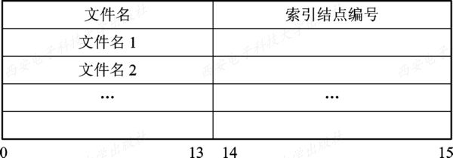
图7-8 UNIX的文件目录

Slide 35
2) 磁盘索引结点
这是存放在磁盘上的索引结点。每个文件有唯一的一个磁盘索引结点，它主要包括以下内容：
(1) 文件主标识符，即拥有该文件的个人或小组的标识符；
(2) 文件类型，包括正规文件、目录文件或特别文件；
(3) 文件存取权限，指各类用户对该文件的存取权限；
(4) 文件物理地址，每一个索引结点中含有13个地址项，即iaddr(0)～iaddr(12)，它们以直接或间接方式给出数据文件所在盘块的编号；

Slide 36
(5) 文件长度，指以字节为单位的文件长度；
(6) 文件连接计数，表明在本文件系统中所有指向该(文件的)文件名的指针计数；
(7) 文件存取时间，指出本文件最近被进程存取的时间、最近被修改的时间及索引结点最近被修改的时间。

Slide 37
3) 内存索引结点
这是存放在内存中的索引结点。当文件被打开时，要将磁盘索引结点拷贝到内存的索引结点中，便于以后使用。在内存索引结点中又增加了以下内容：
(1) 索引结点编号，用于标识内存索引结点；
(2) 状态，指示i结点是否上锁或被修改；
(3) 访问计数，每当有一进程要访问此i结点时，将该访问计数加1，访问完再减1；
(4) 文件所属文件系统的逻辑设备号；
(5) 链接指针，设置有分别指向空闲链表和散列队列的指针。

Slide 38
7.3.3 树形结构目录(Tree-Structured Directory)
1. 树形目录
在现代OS中，最通用且实用的文件目录无疑是树形结构目录。它可以明显地提高对目录的检索速度和文件系统的性能。主目录在这里被称为根目录，在每个文件目录中，只能有一个根目录，每个文件和每个目录都只能有一个父目录。把数据文件称为树叶，其它的目录均作为树的结点，或称为子目录。图7-11示出了树形结构目录。

Slide 39
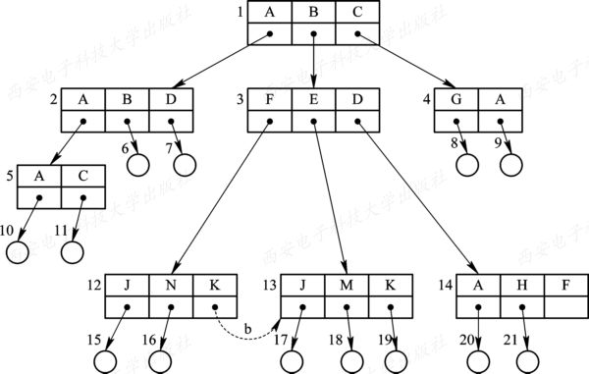
图7-11 多级目录结构

Slide 40
2. 路径名和当前目录
1) 路径名(path name) ： 绝对路径和相对路径
在树形结构目录中，从根目录到任何数据文件都只有一条唯一的通路。在该路径上，从树的根(即主目录)开始，把全部目录文件名与数据文件名依次地用“/”连接起来，即构成该数据文件唯一的路径名。从根目录开始记录的路径称为绝对路径。
以当前工作目录为基准（起始点）定义的路径称为相对路径。

Slide 41
7.3.4 目录查询技术
1. 线性检索法
线性检索法又称为顺序检索法。在单级目录中，利用用户提供的文件名，用顺序查找法直接从文件目录中找到指名文件的目录项。在树形目录中，用户提供的文件名是由多个文件分量名组成的路径名，此时需对多级目录进行查找。假定用户给定的文件路径名是 /usr/ast/mbox，则查找 /usr/ast/mbox文件的过程如图7-12所示。

Slide 42
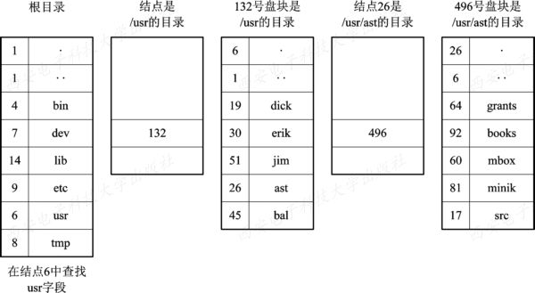
图7-12 查找/usr/ast/mbox的步骤

Slide 43
2. Hash方法
在7.2.6节中曾介绍了Hash文件。如果我们建立了一张Hash索引文件目录，便可利用Hash方法进行查询，即系统利用用户提供的文件名，并将它变换为文件目录的索引值，再利用该索引值到目录中去查找，这样将显著地提高检索速度。

Slide 44
7.4 文 件 共 享
在现代计算机系统中，必须提供文件共享手段，即指系统应允许多个用户(进程)共享同一份文件。这样，在系统中只需保留该共享文件的一份副本。如果系统不能提供文件共享功能，就意味着凡是需要该文件的用户，都须各自备有此文件的副本，显然这会造成对存储空间的极大浪费。

Slide 45
7.4.1 基于有向无循环图实现文件共享
1. 有向无循环图DAG(Directed Acyclic Graph)
在严格的树形结构目录中，每个文件只允许有一个父目录，父目录可以有效地拥有该文件，其它用户要想访问它，必须经过其属主目录来访问该文件。这就是说，对文件的共享是不对称的，或者说，树形结构目录是不适合文件共享的。如果允许一个文件可以有多个父目录，即有多个属于不同用户的多个目录，同时指向同一个文件，这样虽会破坏树的特性，但这些用户可用对称的方式实现文件共享，而不必再通过其属主目录来访问。

Slide 46
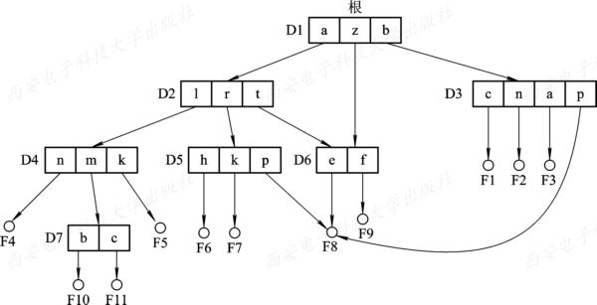
图7-13 有向无循环图目录层次

Slide 47
2. 利用索引结点
为了解决这个问题，可以引用索引结点，即诸如文件的物理地址及其它的文件属性等信息，不再是放在目录项中，而是放在索引结点中。在文件目录中只设置文件名及指向相应索引结点的指针，如图7-14所示。

Slide 48
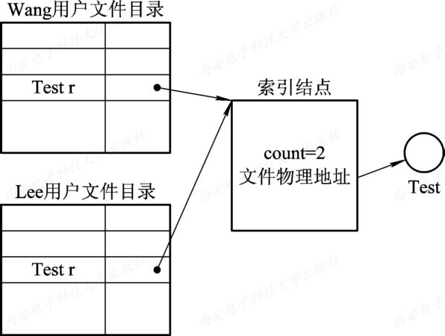
图7-14 基于索引结点的共享方式

Slide 49
7.4.2 利用符号链接实现文件共享
1. 利用符号链接(Symbolic Linking)的基本思想
利用符号链接实现文件共享的基本思想，是允许一个文件或子目录有多个父目录，但其中仅有一个作为主(属主)父目录，其它的几个父目录都是通过符号链接方式与之相链接的(简称链接父目录)。

Slide 50
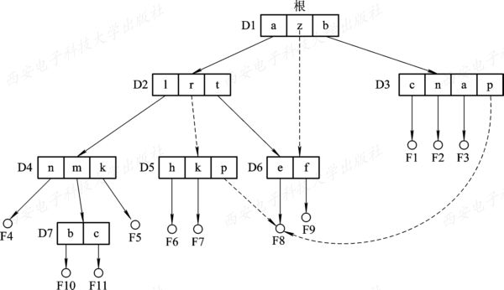
图7-16 使用符号链接的目录层次

Slide 51
7.5 文 件 保 护
在现代计算机系统中，存放了越来越多的宝贵信息供用户使用，给人们带来了极大的好处和方便，但同时也有着潜在的不安全性。影响文件安全性的主要因素有：
(1) 人为因素。
(2) 系统因素。
(3) 自然因素。

Slide 52
为了确保文件系统的安全性，可针对上述原因而采取三方面的措施：
(1) 通过存取控制机制，防止由人为因素所造成的文件不安全性。
(2) 采取系统容错技术，防止系统部分的故障所造成的文件的不安全性。
(3) 建立后备系统，防止由自然因素所造成的不安全性。

Slide 53
习 题 
1. 何谓数据项、记录和文件?
2. 文件系统的模型可分为三层，试说明其每一层所包含的基本内容。
3. 与文件系统有关的软件可分为哪几个层次?
4. 试说明用户可以对文件施加的主要操作有哪些。
5. 为什么在大多数OS中都引入了“打开”这一文件系统调用? 打开的含意是什么?
6. 何谓文件的逻辑结构? 何谓文件的物理结构?

Slide 54
7. 按文件的组织方式可将文件分为哪几种类型?
8. 如何提高对变长记录顺序文件的检索速度?
9. 通过哪两种方式来对固定长记录实现随机访问?
10. 可以采取什么方法来实现对变长记录文件进行随机检索?
11. 试说明索引顺序文件的几个主要特征。
12. 试说明对索引文件和索引顺序文件的检索方法。
13. 试从检索速度和存储费用两方面来比较两级索引文件和索引顺序文件。
14. 对目录管理的主要要求是什么?

Slide 55
15. 采用单级目录能否满足对目录管理的主要要求? 为什么?
16. 目前广泛采用的目录结构形式是哪种? 它有什么优点?
17. 何谓路径名和当前目录?
18. Hash检索法有何优点? 又有何局限性?
19. 在Hash检索法中，如何解决“冲突”问题?
20. 试说明在树形目录结构中线性检索法的检索过程，并给出相应的流程图。
21. 基于索引结点的文件共享方式有何优点?
22. 什么是主父目录和链接父目录? 如何利用符号链实现共享?

Slide 56
23. 基于符号链的文件共享方式有何优点?
24. 什么是保护域? 进程与保护域之间存在着的动态联系是什么?
25. 试举例说明具有域切换权的访问控制矩阵。
26. 如何利用拷贝权来扩散某种访问权?
27. 如何利用拥有权来增、删某种访问权?
28. 增加控制权的主要目的是什么? 试举例说明控制权的应用。
29. 什么是访问控制表? 什么是访问权限表?
30. 系统如何利用访问控制表和访问权限表来实现对文件的保护?

